Slide 1


PESQUISA DE SATISFAÇÃO
MICROSOFT OFFICE + ZENDESK - SANTANA – SP 2º SEMESTRE 2025

Slide 2
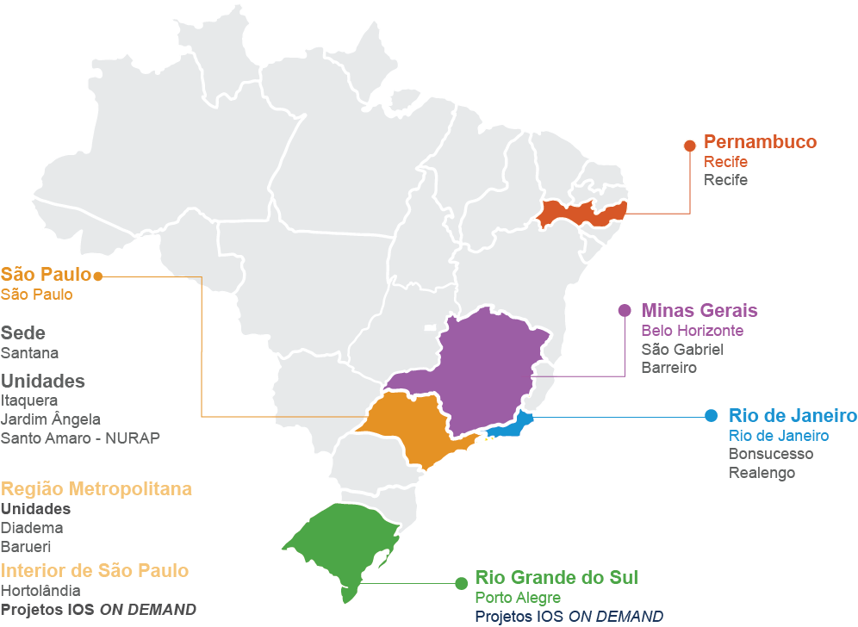

Atuação
Somos responsáveis por contratar a equipe e montar a infraestrutura para as aulas nas Unidades próprias.
O atendimento em nossas Unidades é feito por meio de parcerias com outras Organizações Sociais, empresas privadas, escolas e universidades que cedem espaço físico de salas e laboratórios de informática.

Slide 3
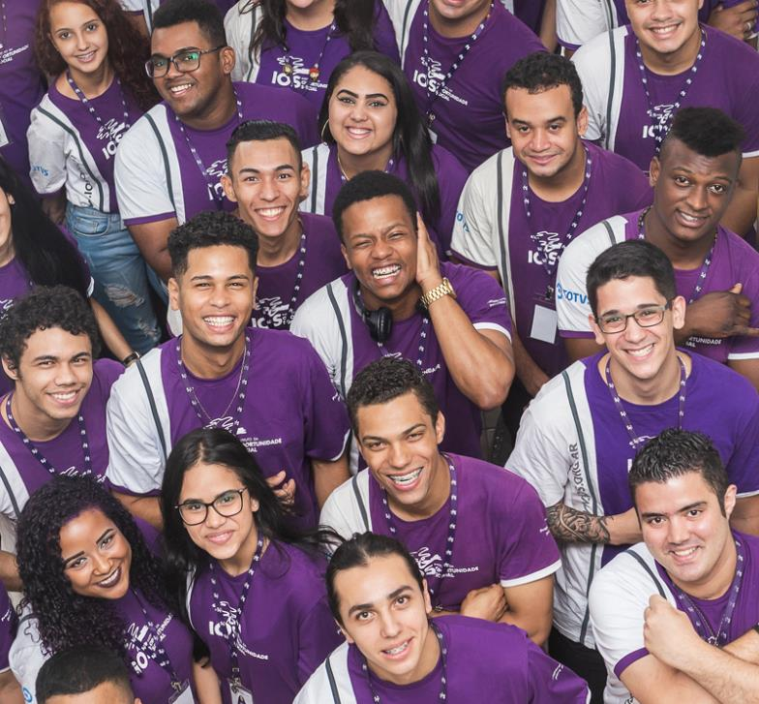

No que acreditamos
Acreditamos no protagonismo juvenil e na inclusão social do jovem por meio da educação e do trabalho, elementos fundamentais para o desenvolvimento de uma nação.
Trabalhamos para que as oportunidades de formação profissional e vagas de emprego sejam oferecidas de maneira igualitária.
Pessoas com acesso a oportunidades educacionais e profissionais têm suas vidas transformadas e replicam essas mudanças em suas famílias e comunidades.

Slide 4

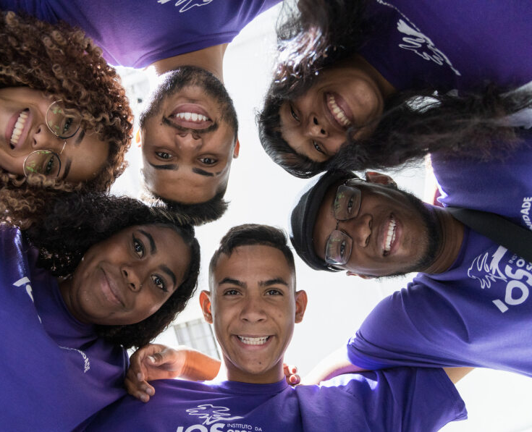
Como você conheceu o IOS?

Slide 5

Instrutor(a) de T.I.

Slide 6

Monitor(a) de T.I.

Slide 7
Professor(a) de Extensão

Slide 8
Professor(a) de Extensão

Slide 9
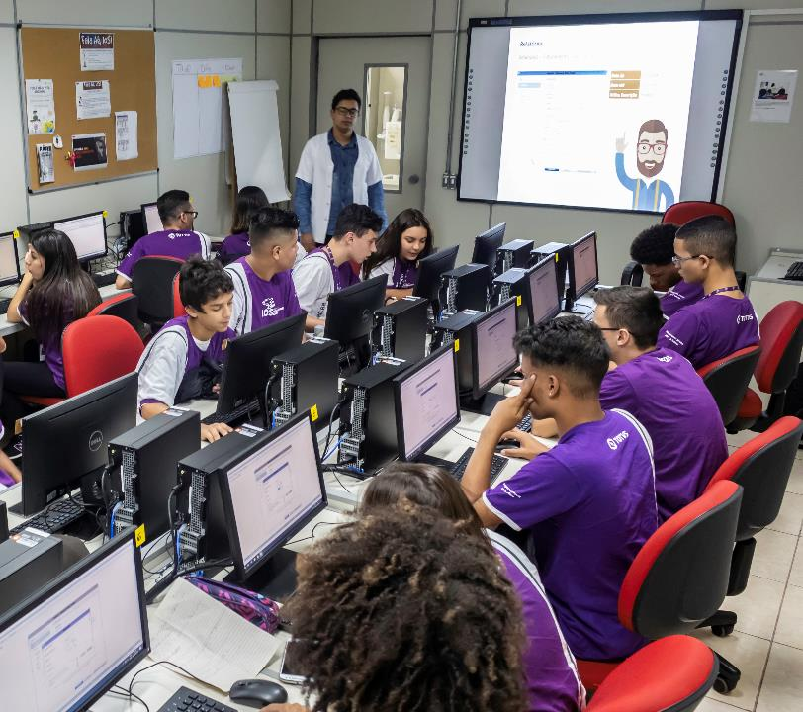
Material Didático e Plataforma Online

Slide 10
PROGRAMA DE VOLUNTARIADO
Palestras e Eventos
Esta sessão tem como objetivo demonstrar os dados coletados que representam a experiência dos alunos e alunas da unidade com as ações de contrapartidas relacionadas, como: IBM através das palestras aplicadas aos sábados e TOTVS com workshops de temas pré-definidos com interação presencial e/ou remota.

Slide 11
Programa de Voluntariado:

Slide 12
Programa de Voluntariado:

Slide 13
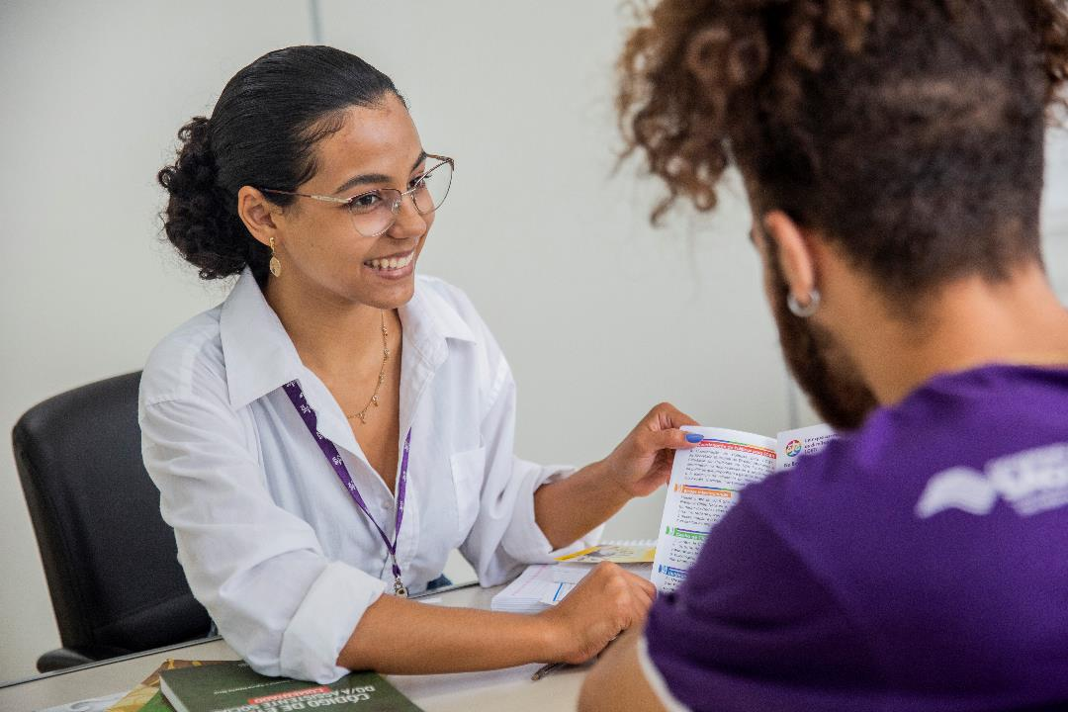
Avaliação Da Equipe Psicossocial

Slide 14

Curso EAD e Semipresencial

Slide 15
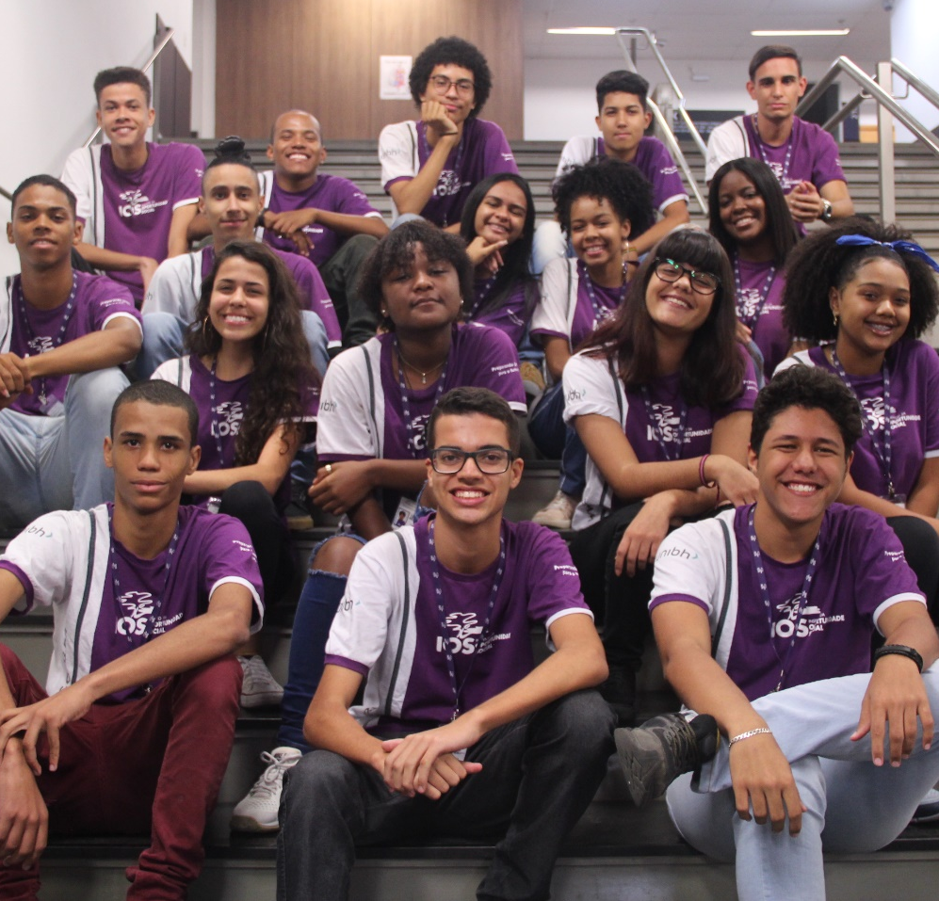
Considerações dos Alunos
Pontos positivos
"Clareza na explicação dos conteúdos, o que facilitou muito o entendimento mesmo de temas mais complexos. O uso de exemplos práticos e atividades que ajudaram a fixar melhor o conteúdo. A organização das aulas e o bom aproveitamento do tempo." "Aprendi sobre muitas coisas além dos conhecimentos do curso que escolhi, os profissionais são bons.“
"O IOS é um lugar de diversidade e aprendizagem não só profissional, mas humana. Todos são ótimos profissionais e acima de tudo, humanos, no IOS não há lugar para julgamentos e isso é o que o torna diferente e necessário.“
"Durante o curso foi de extrema importância ter: atividades no Moodle sobre política e sociedade, palestras sobre assuntos de grande relevância social e aulas de português, matemática e soft skills. E foi muito bom podermos visitar a TOTVS."

Slide 16
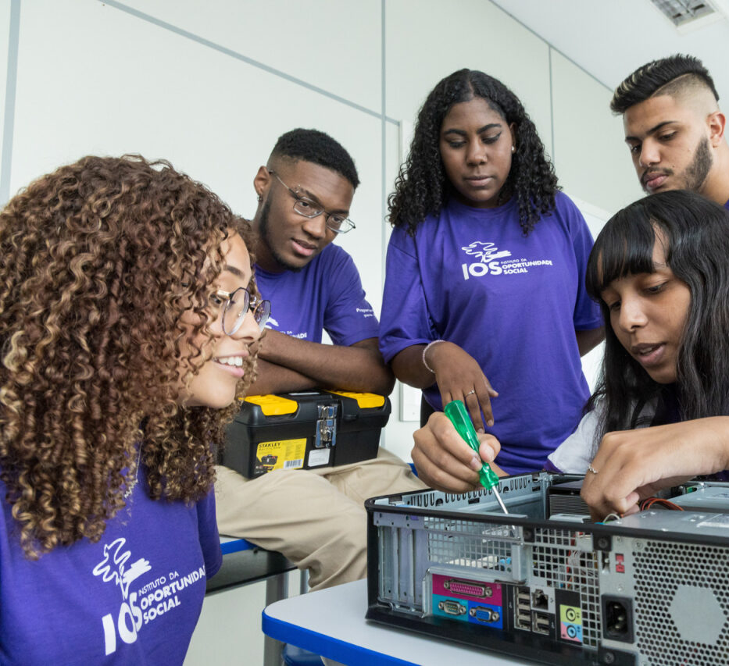
Considerações dos Alunos
Pontos a melhorar
“Infraestrutura, lousas falhando, ar-condicionado falhando, falta de bebedouros e copos plásticos, falta de bilhete único para estudantes.”
“Os projetores e lousas digitais precisam ser atualizados, seu mau funcionamento muitas vezes atrapalha o andamento das aulas.”
“As professoras poderiam fazer uma aula explicando a estrutura do TCC. Essas explicações ficaram meio soltas.”
“Material da Apostila – foram localizados erros especificamente de sintaxe matemática na parte de conjuntos numéricos.”
“Melhorar a Internet, já que teve alguns momentos que durante as aulas acabou caindo a Internet e atrapalhou um pouco.”

Slide 17
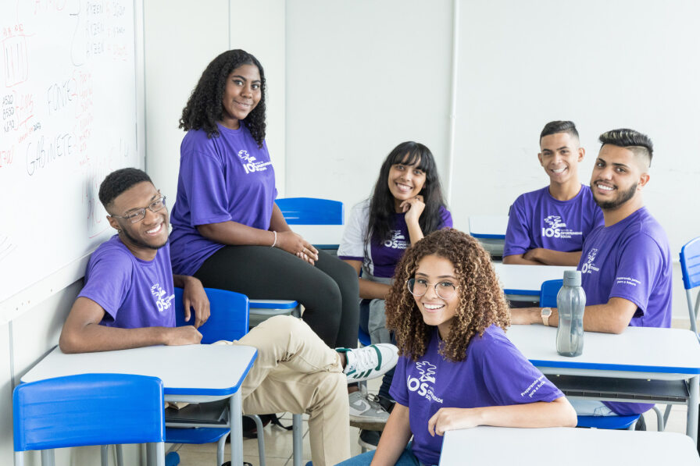

#VamosJuntos!
Dúvidas!
E-mail: educacional@ios.org.br
Central de Atendimento IOS: 11 97343-9010

